Slide 1
«Pleasures of life»
Пәні :ағылшын тілі
Сыныбы: 9б
Пән мұғалімі: Оспанова Айнагүл Смайлқанқызы
Мақсаты:Сүйікті іс туралы тақырыпта ағылшын тілінде сөйлеуге төселдіру,тақырыптың негізгі идеясын терең ұғынуға жетелеу.
Міндеттері:Оқушыларды диалогтік қарым-қатынаста өзара түсіністікті қалыптастыру;
топтық жұмыс арқылы меңгерген білімдерін белсендіру;
сыни тұрғыдан кейіпкерлердің тұлғасын ашу қабілеттерін дамытуға жетелеу.
Модульдер:
Оқыту мен оқудағы жаңа тәсілдер, сыни тұрғыданойлауға үйрету,АКТ пайдалану,дарынды балаларды оқыту,диалогтік оқу,жас ерекшеліктеріне қарай оқыту.
Нәтиже:Серіктестік қалыптасты.,Диалогтік қарым-қатынаста өзара түсіністікті қалыптастырды,шет тілінде сөйлеуге төселіп,топ ішінде тақырыптың, меңгерген білімдерін белсендірді,
сыни тұрғыдан кейіпкерлердің тұлғасын ашу қабілеттерін дамытуға жаттықты ,мәтіннің мағынасын түсінді.Ойлау қабілеттері артты.Көшбасшылыққа талпынды.
Түйінді идеялар:
Тапсырмаларды бірлесе құру, мақсаттарын айқындау арқылы серіктестермен әңгімелесу, бірлесе жұмыс істеу;

Slide 2
«Шаттық шеңбері»- жағымды психологиялық ахуал ,
Топтастыру-топ атаулары мен ұстанымдары,
«Алтын ереже»-өз-өзін реттеу,табыстық өлшемдері бар бағалау парақтары-жауапкершілік.
Нәтиже: Ынтымақтастық атмосферасы орнады,топқа бөлінуге қызығушылық көрсетті,өз-өздерін реттеді
Кіріспе
Оқыту мен оқудағы жаңа тәсілдер,диалог
Кіріспе
«Жасырын сөзді тап»- тақырып қозғау, тіл стратегиялары-сабақтың тақырыбында жүретін проблемаларды шешуге бағыттау,
«Ой қозғау»- назар аудару және түсіндірме,,АВС сұхбаты-елестету,,еске түсіру арқылы өткен тақырыпқа оралу.
Нәтиже:
«Нақтылайтын»өңдеу әдісін кеңірек пайдалануды қажет етті,ой елегінен өткізу көмегі,білім алмасты, ой жинақталды.
Тұсаукесер
Сын тұрғысынан ойлау,диалог,оқыту үшін бағалау

Slide 3
Негізгі бөлім
Aidana a seventh form student of ABAI
lyceum.She was born on 23(twenty third of February)2000(two thousand).She is beautiful short girl with brown eyes.She is very nice ,kind and polite.Aidana is very hardworking and active.She likes reading books andI plaуіng ches. She visit also kobyz lessons .I am proud of му expesially friend.
Сын тұрғысынан ойлау,диалог,дарынды балаларды оқыту,көшбасшылық,оқыту үшін бағалау,АКТ, оқу,жас ерекшеліктеріне қарай оқыту.
Нәтиже: дарынды бала күрделі тапсырмаларға ұмтылды,көшбасшы болуға ынталанды,оқушылар білімдерін шоғырландырды.,тереңдетті,жетілдірді.
Сүйікті әртіс туралы таныстырылым-үлгілеу,түсінікті жолмен көрсету,,«Диалог» белсенді жұмыс түрлері,-ментальды карта-шоғырлану,
мәтіндегі кейіпкердің тұлғасын ашу-ассоциациялар,сынақ сұрақтары,
Атақты ойшылдардың мағынасын ашу-пайымдау,жинақтау,тереңдету.

Slide 4
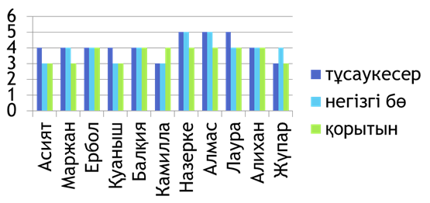
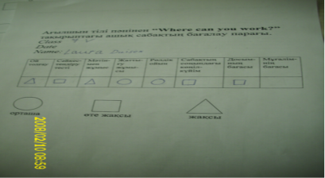
Қорытынды бөлім
Сабақтың негізгі сәттерін қайталау;
Сабақ нәтижесін бағалау және оқушылардың тақырыпты түсіну және меңгеру деңгейін анықтау;
Болашақтағы проблемалар мен тиісті сұрақтарды анықтау;
Кері байланыс,
үйге тапсырма,
өлшемді бағалау,
рефлексия
Оқыту үшін бағалау мен оқу үшін бағалау

Slide 5
Әріптестерімнің пікірі.
Оқушылардың пікірі
.
Сабақ қызықты өтті, бірақ балалардың бәрі жақсы жұмыс жасаған жоқ.
Сабақта мен достарыммен жұмыс жасағаным ұнады.
Әр тақырыптағы таныстырылымдар, коллаждар көп болса деген ұсыныстаар айтты.
Мәтіннің мазмұнын ашқанда қиналған тұстарын жеткізді.
Өздерінің педагогикалық әркетінде
қолданып көруіне ынта білдірді;
Өз пікірлерімен менің іс-әрекетімді қолдады;
Кейбір әріптестерім сабақтарында жаңаша
оқытудың элементтерін («Диалогтік оқыту»,
«Серіктестерімен оқыту», топтық жұмыс)
қолданып көрді.
Өзімнің түйгенім
Болашақта ескеретінім:
Балаға сенімділік туғыза отырып тіл дағдыларын дамытуға ықпал еттім,қабілеттері дамытуға.
өзін-өзі бағалауы арқылы жетістіктерге қол жеткізуге ынталандырдым.
Оқушының бірге білім игеруімен үйлесу, «өзіндік мақсат » пен «ішкі уәж» қасиеттерінің болуына жағдай жасау, әріптестермен серітестік құра отырып оқыту туралы сындарлы түсінік қалыптастыра метасанаға ұмтылу.

